Slide 1

Управљање пројектима Project management
Милош Милаковић
1063/2012
Предмет:Развој софтвера 2
Професор: Владимир Филиповић

Slide 2
Управљање софтверским пројектима
Подразумева активности које спадају у осигурање да софтвер буде испоручен на време, и у складу са потребама и могућностима организација које развијају и производе софтвер.
Управљање пројектима је потребно јер је развој софтвера увек повезан са буџетом и распоредом активности постављених од стране организације која развија софтвер.

Slide 3
Критеријум успешности
Испоручити софтвер купцу у договореном року.
Одржати трошкове развоја у оквиру буџета.
Испоручити софтвер који испуњава очекивања купца.
Одржати тим који развија софтвер срећним и задовољним, као и одржати добро функционисање тима.

Slide 4
Јединственост софтверског управаљања
Производ није материјалан
Софтвер није видљив, нити га можемо додирнути. Управљачи пројектом не могу да виде напредак погледом на артефакт који се развија.
Многи софтверски пројекти су једнократни
Велики софтверски пројекти су често различити од неких претходних пројеката, па чак и веома искусни менаџери тешко могу предвидети проблеме.
Софтверски процеси су различити и специфични за различите организације
И даље не можемо поуздано предвидети када ће део софтвера довести до проблема у развоју.

Slide 5
Активности
Планирање пројекта
Менаџери пројекта су одговорни за планирање, процењивање и предвиђање развоја софтвера, као и за додељивање задатака запосленима.
Извештавање
Менаџери пројекта су обично одговорни за извештавање о напретку развоја купцима и менаџерима фирме која развија софтвер.
Управљање ризицима
Менаџери пројекта врше процене ризика који могу погодити пројекат, прате те ризике и предузимају акције када настану проблеми.

Slide 6
Активности (2)
Управљање људством
Менаџери пројекта морају да бирају људе за свој тим и да установе начине рада који ће водити до ефикасног обављања посла.
Писање предлога
Први корак у развоју софтвера може укуључити писање предлога да би се добио уговор о развоју софтвера. Предлог описује циљеве пројекта и на који начин ће бити имплементиран.

Slide 7
Управљање ризицима
Управљање ризицима подразумева препознавање ризика и прављење планова како би се минимизовали њихови ефекти на пројекат.
Врсте ризика:
Пројектни ризик: утиче на распоред или ресурсе
Производни ризик: утиче на квалитет или перформансе софтвера који се развија
Пословни ризик: утиче на организацију која развија софтвер

Slide 8
Примери ризика
Ризик | Врста | Опис
Одлазак особља | пројектни | Напуштање пројекта од стране искусног програмера
Промена управљачких структура | пројектни | Долазак нове управљачке структуре која има нове приоритете
Недоступност хардвера | пројектни | Хардвер који је неопходан за развој софтвера не може бити испоручен на време
Промена захтева | пројектни и производни | Већи број промена захтева него што је планирано
Кашњење спецификација | пројектни и производни | Спецификације основних интерфејса нису доступни на време
Подцењена величина | пројектни и производни | Величина система је подцењена
Алат је лош | производни | Алати са којима се ради на пројекту не раде како је предвиђено
Промена технологије | пословни | Основна технологија на којојо је изграђен систем је замењена новом
Конкурентни производи | пословни | Појава конкурентних производа на тржишту пре завршетка система

Slide 9
Процес управљања ризицима
Идентификација ризика
Препознавање могућих пројектних, производних и пословних ризика
Анализа ризика
Процена вероватноће настанка и последица ризика
Планирање ризика
Прављење планова да би се избегли или умањили ефекти ризика
Праћење ризика
Праћење ризика током развоја пројекта

Slide 10
Процес управљања ризика (2)
Препознавање ризика
Анализа ризика
Планирање ризика
Надгледање ризика
Листа потенцијалних ризика
Листа ризика са приоритетима
Планови за избегавање ризика
Процена ризика

Slide 11
Препознавање ризика
Препознавање ризика може бити тимски посао или се може препустити искусном менаџеру пројекта.
Постоји бар 6 врсти ризика који треба да буду препознани:
Технолошки ризици
Ризици везани за људство
Организациони ризици
Ризици у захтевима
Ризици код процена

Slide 12
Примери различитих врста ризика
Врста ризика | Могући ризик
Технологија | База података која се користи у систему не може обрадити предвиђени број трансакција по секунди.
Људство | Није могуће пронаћи особље са потребним вештинама. Кључно особље је болесно и није доступно у важним моментима. Обука за особље није доступна
Орагнизација | Организације је реструктуирана па су други људи задужени за пројекат. Финансијски проблеми организације доводе до смањења буџета пројекта.
Алати | Код генерисан од стране алата је неефикасан. Софтверски алати не могу да раде заједно на интегрисан налин.
Захтеви | Промене захтева што доводи до мењања целокупног дизајна. Наручиоци не разумеју утицај промена у захтевима.
Процене | Време потребно да се софтвер развије је потцењено. Процена времена потребног за исправку кварова је потцењена. Величина пројекта је потцењена.

Slide 13
Анализа ризика
Процена вероватноће и озбиљности сваког ризика.
Вероватноћа може бити веома ниска, ниска, умерена, висока или веома висока.
Последице ризика могу бити катастрофалне, озбиљне, подношљиве или безначајне.

Slide 14
Примери
Ризик | Вероватноћа | Последица
Финансијски проблеми организације доводе до смањења буџета пројекта. | ниска | Катастрофална
Није могуће пронаћи особље са потребним вештинама. | висока | Катастрофална
Кључно особље је болесно и није доступно у важним моментима. | умерена | Озбиљна
Организације је реструктуирана па су други људи задужени за пројекат. | висока | Озбиљна
Време потребно да се софтвер развије је потцењено. | висока | Озбиљна
Наручиоци не разумеју утицај промена у захтевима. | умерена | Подношљива
Величина пројекта је потцењена. | висока | Подношљива
Код генерисан од стране алата је неефикасан. | умерена | Безначајна

Slide 15
Планирање ризика
Размотрите сваки ризик и развијте стратегију за управљање тим ризиком.
Стратегије избегавања
Вероватноћа да ће се ризик појавити се смањује.
Стратегије минимизације
Утицај ризика на пројекат или производ ће се смањити.
Планови
Ако ризик настане, планови су ти који се баве тим ризиком

Slide 16
Стратегије које помажу управљањем ризицима
Ризик | Стратегија
Организацијкси и финансијски проблеми | Припремите документ за менаџмент који показује коликио је пројекат важан као допринос циљевима пословања и који представља разлоге зашто смањивање буџета не би било исплативо
Непостојање потребног људства | Обавестити наручиоце о потенцијалним проблемима и могућству кашњења; могућност куповине готових компоненти
Болест особља | Реорганизација људи тако да постоји више преклапања како би сви били упознати са туђим пословима
Дефектне компоненте | Замена дефектних компонената са купљеним компонентама поузданијих извођача
Промене захтева | Скривање информација о пројекту како би било мање измена.

Slide 17
Праћење ризика
Процените да ли је сваки препознати ризик постао мање или више вероватан.
Процените и да ли су се ефекти ризика променили.
Сваки кључни ризик би требао бити разматран на састанцима управљачких структура.

Slide 18
Показатељи ризика
Врста ризика | Потенцијални показатељи
Технологија | Касна испорука хардвера или софтвера, велики број пријављних проблема са технологијом
Људство | Слаб морал запослених, слаби односи међу члановима тима
Организација | Оговарања у организацији, недостатак акције од стране управљачких структура
Алати | Одбијање чланова тима да користе одређени алат, захтеви за јачим алатима
Захтеви | Велики број промена захтева, жалбе наручиоца
Процене | Непоштовање договорених рокова, неотллањање пријављенох проблема

Slide 19
Управљање људством
Људи су организацији најважнија средства.
Задаци менацера су заправо оријентисани према људима. Ако постоји неко неразумевање запослених и менаџера, посао ће бити неуспешан.
Лоше управљање људством може значајно допринети неуспеху пројекта.

Slide 20
Фактори управљања људством
Конзистенција
Чланови тима треба да буду третирани на једнак начин, без фаворизације или дискриминације
Поштовање
Чланови тима имају различите вештине и те разлике треба поштовати
Инклузија
Укључите све чланове тима и уверите се да су сви погледи размотрени
Искреност
Увек треба бити искрен према запосленима о томе шта је добро а шта лоше у вези са пројектом

Slide 21
Мотивација људи
Важна улога менаџера је мотицаија људи који раде на пројекту.
Мотивација означава организовање рада и радног окружења како би подстакли запослени да ефикасније раде.
Ако људи нису мотивисани, неће бити заинтересовани за рад који обављају. Радиће полако, правиће више грешака и неће доприностити ширим циљевима тима или организације.
Мотивација је комплексна ствар и може се поделити на следеће подврсте:
Основе потребе (нпр. храна, спавање, ....)
Личне потребе (нрп. поштовање, самопоштовање)
Друштвене потребе (нпр. да буде прихваћен као део групе)

Slide 22
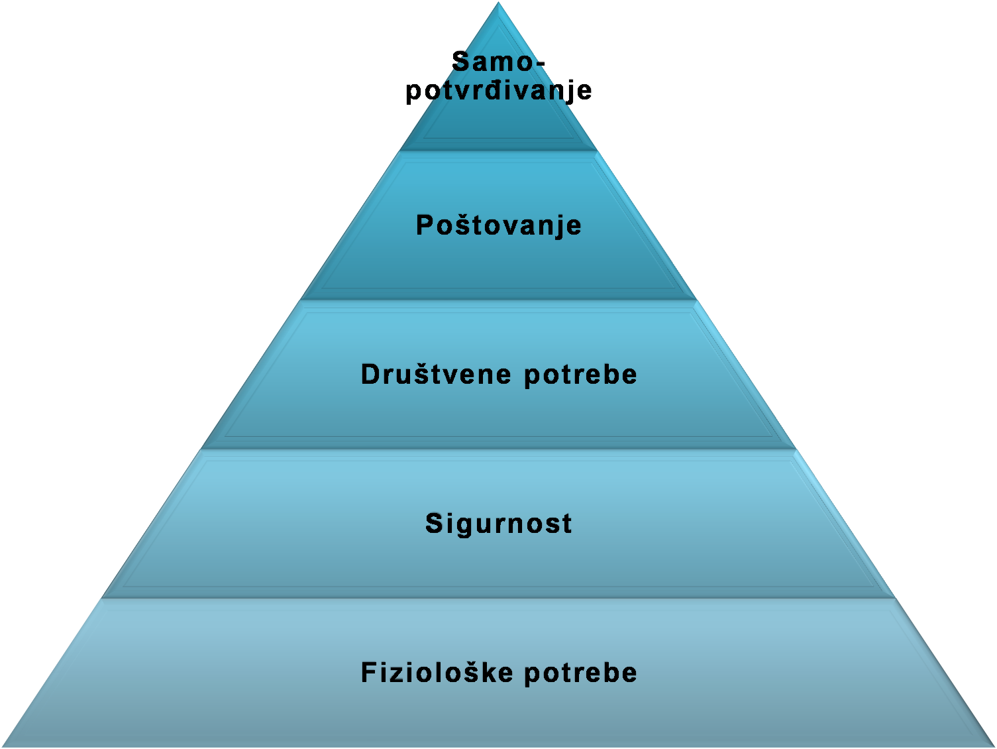
Хијерархија људских потреба

Slide 23
Потребе запослених
Друштвене потребе
Обезбедити комуналне потребе
Дозволити неформалну комуникацију, нпр. путем друштвених мрежа
Поштовање
Признавање достигнућа
Одговарајуће награде
Самопотврђивање
Обука – људи желе да науче више
Одговорност

Slide 24
Типови личности
Мотивација људства мора узети у обзир и различите типове личности
Оријентисани према задатку
Мотивација за обављање посла је сам рад.
Оријентисани према себи
Рад је средство за постизање сопствених циљева – нпр да се обогате, да играју тенис, да путују...
Интерактивно оријентисани
Главни мотив је присуство и сарадња са сарадницима. Људи иду на посао јер воле да иду на посао.

Slide 25
Тимски рад
Већина софтверског инжењерства представља групну активност.
Распоред развоја за већину софтверских пројеката је такав да га не може савршити једна особа
Добра група је кохезивна и поседује тимски дух. Људи су мотивисани успехом групе као и својим личним циљевима.
Добра комуникација међу члановима групе је кључна за њене перформансе
Флексибилност у саставу групе је ограничена
Менаџери морају да ураде најбоље што могу са расположивим људством

Slide 26
Кохезивност групе
У кохезивним групама чланови сматрају да је група важнија од било ког појединца.
Предности кохезивне групе су:
Групни стандарди квалитета могу бити развијани од стране чланова групе
Чланови групе уче једни од дргухи и упознати су са радовима колега. Инхибиција изазвана незнањем је смањена
Подстиче се рефакторисање и континуирано побољшање кода. Чланови групе раде заједно да би пружили високо квалитетне резултате и решили проблеме

Slide 27
Ефективност тима
Људи у групи
Тим треба да буде мешовит јер развој софтвера обухвата различите активности као што су преговори са клијентима, програмирање, тестирање и писање документације
Организација групе
Група треба да буде организована тако да појединци могу да допринесу највише у складу са својим могућностима и тако да задаци буду завршени у планираном року
Техничка и менаџерска комуникација
Добра комуникација између чланова тима, као и између софтверског тима и осталих актера у развоју пројекта је од суштинског значаја

Slide 28
Бирање чланова тима
Менаџерев или посао вође групе (team leader) је да направе кохезивну групу и да је организују тако да запослени могу да ефикасно раде заједно.
То подразумева стварање групе у којој ће бити прави баланс између техничких вештина и особина личности, као и организовање те групе да би чланови могли ефикасно да раде заједно.

Slide 29
Састављање тима
Можда неће бити могуће да се поставе идеални људи да раде на пројекту.
Буџет пројекта не дозвољава ангажовање високо плаћених запослених
Особље са одговарајућим искуством можда неће бити на располагању
Организација може желети да развија вештине запослених током развоја
Менаџери морају да раде у оквиру ових ограничења, посебно када не постоји довољно обученог особља

Slide 30
Састав групе
Група састављена од чланова који деле исту мотивацију може представљати проблем:
Оријентисани према задацима – свако жели да ради свој посао
Оријентисани према себи – свако жели да буде газда
Оријентисани према интеракцији – превише приче, а мало рада
Ефикасна група има равнотежу свих личности.
То може бити тешко да се постигне јер су софтверски инжењери углавном оријентисани према задацима
Људи који су оријентисани према интеракцији су веома важни јер могу да детектују и смире тензије које се јављају

Slide 31
Организација групе
Начин на који је организована група утиче на одлуке које доноси та група, као и на начине размене информација између развојне групе и спољашњих актера
Кључна питања су:
Да ли менаџер пројекта треба да буде и технички вођа групе?
Ко ће бити укључен у доношење критичних техничких одлука?
Каква ће бити интеракција са спољашњим актерима и менаџерима компаније?
Како ће група интегрисати људе који нису ту физички присутни?
Како се знање дели између чланова групе?

Slide 32
Организација групе (2)
Мале групе су обично неформално организоване без стриктне структуре
За велике пројекте, обично постоји хијерархијска структура где су различите групе одговорне за различите подпројекте
Агилини развој почива на неформални групама, јер принцип формалне структуре ограничава размену информација

Slide 33
Комуникација у групи
Добра комуникација је од есенцијалног значаја за ефикасан рад групе.
Информације о статусу рада, одлукама о дизајну и променама у односу на претходне одлуке се морају размењивати
Добра комуникација такође јача кохезију у групи тако што промовише разумевање међу члановима групе

Slide 34
Комуникација у групи (2)
Величина групе
Што је група већа запосленима је теже да комуницирају са другим члановима групе
Структура групе
Комуникација је боља у неформалним групама него у хијерархијским структуираним групама
Композиција групе
Комуникација је боља када у групи постоје људи различитих особина, као и када се групе полно мешовите
Физички простор
Добра организација физичког простора може побољшати комуникацију међу члановима групе

Slide 35
Питања?
Хвала на пажњи!

